Slide 2
Plano de Testes
Teste de Sistemas
Prof. Marcos Bruno
Março/2024

Slide 3

Agenda
Plano de Testes
Casos de Testes Gerais
Casos de Testes BDD
Atividade - Plano de Testes da SA

Slide 4
Plano de testes

Slide 5

O que é?

Slide 6
O que é?
Um Plano de Teste é um documento detalhado que descreve:
a estratégia de teste
objetivos
cronograma
estimativa
entregas
recursos necessários para realizar o teste de um produto de software.

Slide 7
O que é?
O Plano de Teste nos ajuda a determinar o esforço necessário para validar a qualidade do aplicativo em teste.
Serve também como um plano para conduzir atividades de teste de software como um processo definido, que é minuciosamente monitorado e controlado pelo gerente de teste.

Slide 8
O que é?
Um Plano de Teste é, portanto:
"Um documento que descreve o escopo, abordagem, recursos e cronograma e atividades de testes"
ISTQB - International Software Testing Qualifications Board

Slide 9

Por quê?

Slide 10
Por que fazer?
Ajuda as pessoas fora da equipe de teste, como desenvolvedores, gerentes de negócios, clientes, a entender os detalhes do teste;
Orienta o pensamento (como um livro de regras, que precisa ser seguido);
Traz aspectos importantes como estimativa, escopo e estratégia, para que possa ser revisado pela equipe gerencial;
Pode ser reutilizado para outros projetos.

Slide 11

Como?

Slide 12
Como fazer?
Analise o produto
Projete a Estratégia de Teste
Defina os objetivos do teste
Defina os critérios de teste
Planejamento de recursos
Planejamento de Ambiente de Teste
Cronograma e estimativas
Determine as entregas dos testes

Slide 13
Analise o Produto
Desenvolver um "passo-a-passo" do produto
Entrevistar clientes, designer, desenvolvedores
Análise do Produto
Revisar documentação de produto e/ou projeto.

Slide 14
2. Projete a Estratégia de Teste
Passo 1
Passo 2
Passo 3
Passo 4
Defina o escopo
Identifique os tipos de testes
Documente os riscos
Crie a logística de testes (Quem? Quando?)

Slide 15

3. Defina os objetivos do teste
Para definir os objetivos do teste, pode-se seguir dois passos:
Listar todos os recursos do software (funcionalidade, desempenho, GUI…) que podem precisar ser testados;
Definir o alvo ou o objetivo do teste com base nos recursos listados;

Slide 16
4. Defina os critérios de teste
Critérios de teste é um padrão ou regra no qual um procedimento de teste ou julgamento de teste pode ser baseado.
Existem 2 tipos de critérios de teste:
Critério de Suspensão
Ex: Se os membros da sua equipe relatarem que 40% dos casos de teste falharam, você deve suspender o teste até que a equipe de desenvolvimento corrija todos os casos com falha.
Critério de Saída
Ex: 95% de todos os casos de teste críticos devem passar.

Slide 17

5. Planejamento de recursos

Slide 18
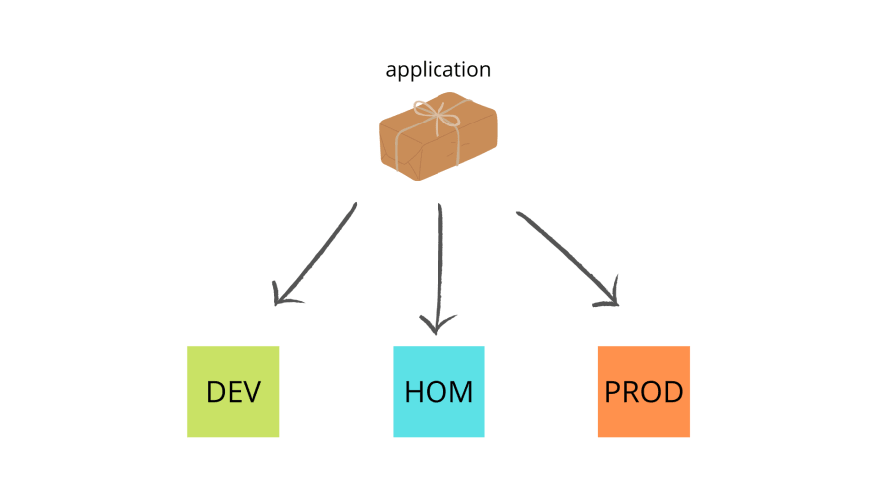
6. Planejamento de Ambiente de Teste
Um ambiente de teste é uma configuração de software e hardware no qual a equipe de teste executará os casos de teste.
O ambiente de teste consiste em ambientes reais de negócios e de usuários, bem como ambientes físicos, como servidor, ambiente de execução de front-end.

Slide 19
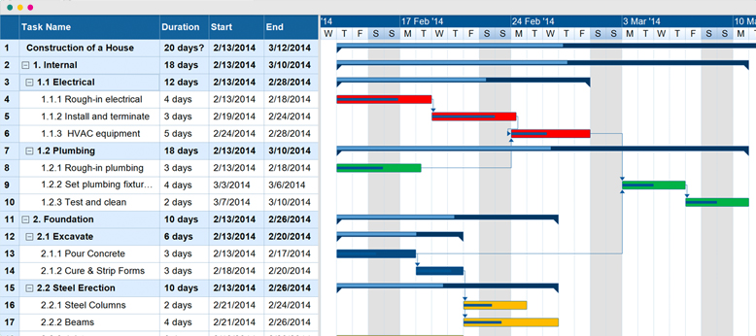
7. Cronograma e estimativas

Slide 20
8. Determine as entregas dos testes
Entregáveis de teste é uma lista de todos os documentos, ferramentas e outros componentes que devem ser desenvolvidos e mantidos em apoio ao esforço de teste.
Antes
Durante
Depois
Plano de testes
Casos de testes
Especificações
Scripts
Simulações
Dados para teste
Logs de erro
Relatórios de testes
Relatório de defeitos

Slide 21
Casos de Teste Gerais

Slide 22
Especificação de Casos de Teste

Slide 23
Título
O título do caso de teste deverá ser sucinto, simples e autoexplicativo com informações para que o Analista de Teste saiba a validação a qual o teste se propõe.
Exemplos:
Verificar login.
Verificar cadastro de usuário com dados válidos.
Verificar remoção de dados do carrinho de compras.

Slide 24
Objetivo
Descreve o que será executado, fornecendo uma visão geral do que será testado.
Exemplos:
Verifica se é possível realizar o login na aplicação com as informações corretas.
Verifica se é possível realizar um cadastro com as informações corretas.

Slide 25
Pré-Condição
Determina o que é necessário para que o teste possa ser executado.
Deve-se lembrar de todas as pré-condições possíveis para a realização do teste.
Exemplos:
Usuário deve já está cadastrado.
O carrinho de compras deve possuir pelo menos um item.
Usuário está logado como administrador.

Slide 26
Passos
São as etapas (ações) necessárias para execução do teste, para que possa chegar-se ao resultado esperado. Normalmente utilizam-se verbos no infinitivo.
Exemplos:
Acessar a tela de login.
Inserir usuário e senha.
Clicar no botão de logar.

Slide 27
Resultados Esperados
Descreve qual o comportamento esperado do sistema após a sequência de passos.
Normalmente utiliza-se verbos no presente.
Exemplos:
O sistema apresenta a tela de boas vindas.
O item é removido do carrinho.
O cadastro é salvo e uma mensagem de sucesso é apresentada em tela.

Slide 28
Casos de Teste BDD

Slide 29
Casos de Testes
Um caso de teste é um conjunto de ações executadas para verificar um determinado recurso ou funcionalidade do seu aplicativo de software.
Um Caso de Teste contém:
etapas de teste
dados de teste
pré-condição
pós-condição
desenvolvidos para um cenário de teste específico, de modo a verificar um dado requisito.

Slide 30
Especificação dos Casos de Teste com Gherkin
Gherkin é uma linguagem orientada a espaços, ela usa indentação para definir a estrutura.
Os fins de linha encerram as declarações (denominados etapas) e espaços ou tabs também podem ser usados para indentação (nós sugerimos a você usar espaços para melhor portabilidade).
A maioria das linhas em Gherkin iniciam com uma palavra chave especial.

Slide 31
Funcionalidade: Algum texto descritivo conciso do que é desejado
A fim de realizar um valor de negócio Como ator explicito do sistema
Eu quero ganhar algum resultado benéfico que promova a meta
Texto adicional...
Cenário: Uma determinada situação de negócios
Dado uma pré condição
E uma outra pré condição
Quando uma ação é feita pelo ator
E uma outra ação
E outra ação diferente
Então um resultado testável é alcançado
E outra coisa que possamos verificar também acontece

Slide 32
Funcionalidade
Geralmente, usando o Gherkins, uma funcionalidade pode ter uma lista de cenários.
É na funcionalidade que se escreverá o motivo dela está sendo feita (onde terá o porquê), além do quê.
Ou seja, define o que deve ser feito e porquê deve ser feito.

Slide 33
Cenário
Cenário consiste de uma lista de passos que devem ser realizados para testar determinada funcionalidade.
Toda funcionalidade deve ter pelo menos um cenário de teste.
No Gherkins em português, deve-se utilizar a palavra-chave Cenário para delimitar os cenários.
A lista de passos terá possivelmente pré-condições, ações e resultados, cada um com suas respectivas palavras chave.

Slide 34
Cenário: Wilson posta em seu blog
Dado que eu estou logado como Wilson
Quando eu tento postar "A terapia cara"
Então eu devo ver "Seu artigo foi publicado."
Cenário: Wilson falha ao postar algo no blog de outra pessoa
Dado que eu estou logado como Wilson
Quando eu tento postar "Greg esbraveja contra impostos"
Então eu devo ver "Hey! Este não é o seu blog!"

Slide 35
Contexto
Caso a pré-condição seja necessária para todos os cenários de uma funcionalidade, pode-se adicionar um contexto para evitar a repetição das pré-condições em cada cenário.
No Gherkins, a palavra-chave que deve ser usava é Contexto.
Como é uma pré-condição ou um conjunto de pré-condições, a palavra-chave dentro do contexto será o Dado e o E.

Slide 36
Funcionalidade: Suporte a múltiplos sites
Contexto: Dado um administrador global chamado "Greg"
E um blog chamado "Greg esbraveja contra impostos"
E um cliente chamado "Wilson"
E um blog chamado "Terapia Cara" de propriedade de "Wilson"

Slide 37
Atividade

Slide 38
Atividade em Grupo (SA)
Desenvolver Plano de Testes da SA seguindo o modelo disponível no AVA.
A escolha de usar o Gherkins na escrita dos caso de testes.
Deverá conter no mínimo 20 cenários de testes de pelo menos 3 funcionalidades distintas.

Slide 39
Bibliografia

Slide 40
Bibliografia
Test plan: What is, How to Create (with Example). Disponível em: https://www.guru99.com/what-everybody-ought-to-know-about-test-planing.html. Acessado em: 14 de março de 2022.
Exemplo de plano de Testes. Disponível em: https://www.cin.ufpe.br/~gta/rup-vc/extend.formal_resources/guidances/examples/resources/test_plan_v1.htm. Acessado em: 14 de março de 2022.
Melhores práticas na elaboração de casos de teste. Disponível em: https://blog.cedrotech.com/melhores-praticas-na-elaboracao-de-casos-de-teste. Acessado em: 14 de março de 2022.

